Slide 1
منظومة بثّ قُطريّة
درس رياضيّات للصفّ: الرابع, الخامس السادس.
موضوع الدرس: مسائل كلامية مميزه.
مع مرشدة الرياضيات: عليا أيوب حلبي.
رابط للدّرس المصوّر:
https://youtu.be/tFemTJBBaRQ
الرجاء تزوّدوا بـ قلم رصاص, ممحاه, دفتر رياضيات.
Notes:
اكتبوا النصّ الملائم وكذلك المعدّات المطلوبة.

Slide 2
ماذا سنتعلم اليوم؟
مرحبا يا أولاد كيف حالكم اليوم؟ ان شاء الله بخير؟
كما وعدتكم في الدرس السابق, لقد قمت بتحضير درس ممتع جدًا لليوم بموضوع المسائل الكلامية- مسائل كلامية مميزة.
هل انتم مستعدون؟
هيا نبدأ.
Notes:
مدّة الشريحة: دقيقتان
عرّفوا بأنفسكم وأعرضوا سير الدرس:
أنتم مدعوّون للتوجّه إلى التلاميذ بصورة شخصيّة:
مثال على نصّ شفويّ: مرحبًا، اسمي ـــــــــــــــ. أنا أعلّم ـــــــــ من ــــــــــــــ. كيف حالكم؟ يسرّني انضمامكم إليّ...
موضوع الدرس وهدفه:
مثال على نصّ شفويّ: سنتعلّم في هذا الدرس عن ــــــــــــــــــــ. انضمّوا إليّ وستستمتعون. هل أنتم مستعدّون؟ فلنبدأ"
نبدأ بـ …. (مرحلة افتتاحيّة الدرس)
ننتقل إلى الاكتشاف (مرحلة التعلّم/ إكساب - اكنبوا هنا سؤالًا مثيرًا للفضول، يجيب عن هدف الدرس)
نتدرّب على … (مرحلة التدرّب/ التجريب)
نُجمل (مرحلة إجمال الدرس)

Slide 3
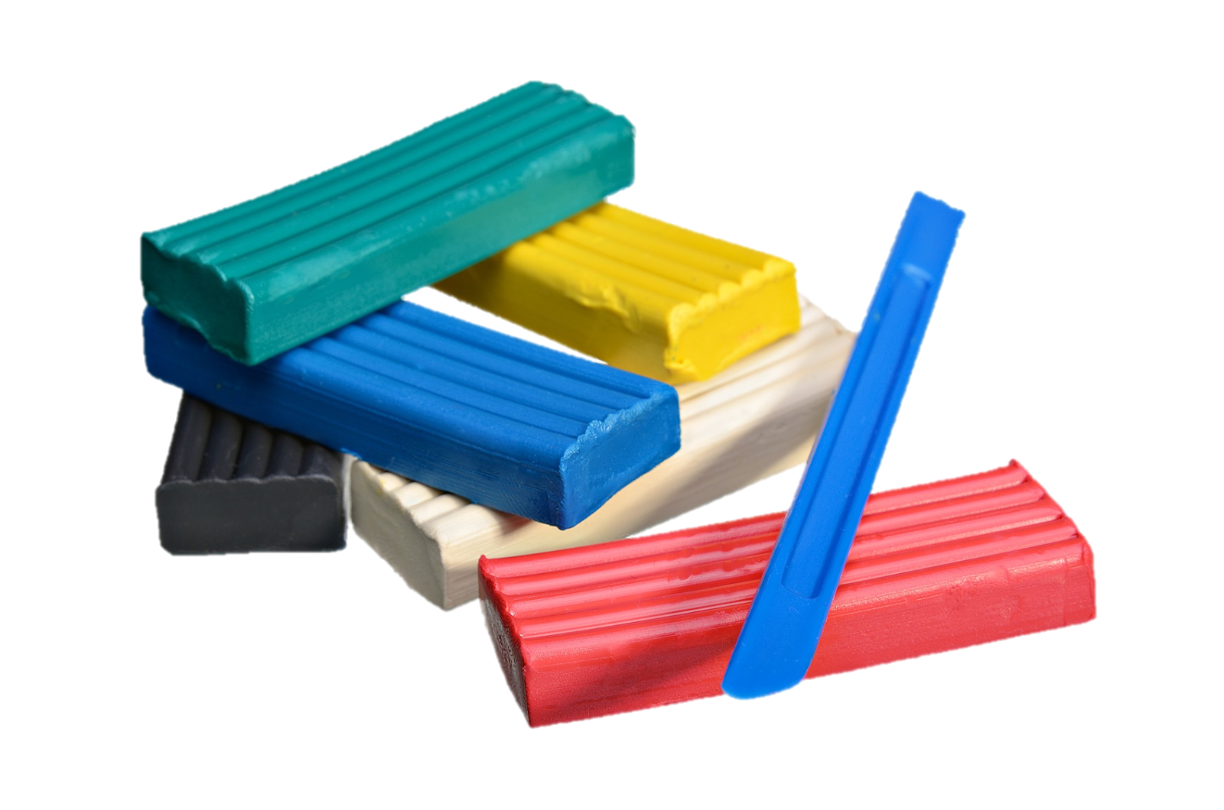
ماذا يجب أن نحضّر للحصّة؟
Notes:
حذف هذه الشريحة إذا لم تكن ضروريّة:
مدّة الشريحة: دقيقة
تأكّدوا في هذه الشريحة أنّ الجميع تزوّدوا بالأدوات المساعدة المطلوبة (ننصح بأن تكون هذه الأدوات المساعدة موجودة معكم لتعرضوها كمثال)
احذفوا ما هو زائد أو أضيفوا حسب الحاجة (احرصوا على حقوق النشر والملكيّة الفكريّة).
هذا هو الوقت المناسب لعرض قواعد السلوك خلال الحصّة: اطلبوا من التلاميذ إغلاق نوافذ تطبيقات أخرى في الحاسوب، إبعاد الأمر المشتّتة للانتباه، الجلوس في غرفة هادئة، التزوّد بالماء، وبالأساس التركيز في الدرس.

Slide 4
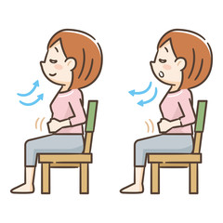
قبل أن نبدأ، نستنشق الهواء
Notes:
مدّة الشريحة: 5 دقائق
إذا كانت حصّتكم من الساعة 12:00 فصاعدًا، أو أنكم ترون أنّه من المناسب إضافة نشاط للاسترخاء (غير مرتبط بالمادّة قيد الدراسة)، يمكنكم إضافته الآن. إذا لم ترغبوا في ذلك، احذفوا الشريحة. يمكنكم الاستعانة بمطوّر التعلم للتفكير في النشاط.
على سبيل المثال:
فعّاليّة استرخاء
فعّاليّة مضحكة
فعّاليّة رياضيّة

Slide 5
نبدأ بمتعة
Notes:
مدّة الشريحة: حتّى دقيقتين
ستخلق هذه المرحلة ربط معرفيًّا وذا صلة بين الموضوع الذي تتمّ دراسته والمعرفة السابقة لدى التلاميذ.
في الصفوف الدنيا، ننصح بأن يكون الربط بسيطًا وعامًّا. إذا كان التلاميذ قد تعلّموا من قبل دروسًا في الموضوع، يحبّذ الربط بالمعرفة التي اكتسبها التلاميذ في الدرس السابق.
مثال على النصّ الشفويّ:
"هل حدث أن واجهتم وضعًا فيه.... / في الدروس السابقة تعلمنا عن ... واليوم سنستمرّ في ... /
ربما تكونون قد تناولتم هذا الموضوع في المدرسة، وحتى إذا لم يكن كذلك، فهذه فرصة للتعرّف/ التعمّق ..."

Slide 6
ما الذي نعرفه من قبلُ؟
لحل المسائل الكلامية بطريقة صحيحة علينا ان نسير بحسب الخطوات الاتية:
المرحلة الأولى- قراءة المسألة والتأكد من فهمها.
المرحلة الثانية- استخراج المعطيات.
المرحلة الثالثة – معرفة المطلوب.
المرحلة الرابعة- الحل, بعد المرور بالثلاث مراحل الأولى يمكننا الان حل المسألة واستعمال العملية الحسابية الملائمة.
Notes:
مدّة الشريحة: حتّى 5 دقائق
إجمال وانتقال إلى التدرّب. ستتضمّن هذه الخطوة إجمالًا للمضمون الذي تمّ تعلّمه والإجابة عن أسئلة مثل: ماذا فعلنا هنا اليوم؟ ماذا تعلّمنا؟ ننصح بدمج العناصر التجريبيّة الممتعة، مثل: لعبة ختاميّة، أحجيّة، نصيحة خاصّة للتعلّم لاحقًا وغير ذلك.

Slide 7
مسائل كلامية مميزه
احضر كل من علاء ويارا تفاح للمدرسة:
احضر علاء 6 تفاحات واحضرت يارا ايضًا 3 تفاحات.
انضمت اليهم لين خلال الاستراحة وقد تم توزيع التفاحات بالتساوي في ما بينهم.
في يوم الغد احضرت لين 3 برتقالات وطلبت بان يتم توزيعها بطريقة عادلة بين علاء ويارا كمكافئة على تصرفهم الكريم معها في الأمس.
هيا اقترحوا تقسيم عادل للبرتقالات بين علاء ويارا.
Notes:
الشرائح 11-15 تضمّ: إكساب المعرفة، التدرّب والحلّ، وتدرّب وحلّ آخر. مدّة هذه الشرائح معًا 20 دقيقة
إكساب: التطرّق إلى هدف تعليميّ مركزيّ ومركّز. باستخدام مجموعة منوّعة من تمثيلات المضمون، مثل: الصور ومقاطع الفيديو - بالإمكان إرفاق مقاطع فيديو من إصدار مطاح فقط، صور شاشة، تقارير، مضامين من الكتب التعليميّة، ونصّ محدود وفقًا لحقوق النشر والملكيّة الفكريّة. يمكنك دمج مثال على تمرين أو سؤال تقومون بحله.

Slide 8
نواصل التدرّب
لحل المسائل الكلامية بطريقة صحيحة علينا ان نسير بحسب الخطوات الاتية:
المرحلة الأولى- قراءة المسألة والتأكد من فهمها.
المرحلة الثانية- استخراج المعطيات.
المرحلة الثالثة – معرفة المطلوب.
المرحلة الرابعة- الحل, بعد المرور بالثلاث مراحل الأولى يمكننا الان حل المسألة واستعمال العملية الحسابية الملائمة.
Notes:
مدّة الشريحة: حتّى 5 دقائق
إجمال وانتقال إلى التدرّب. ستتضمّن هذه الخطوة إجمالًا للمضمون الذي تمّ تعلّمه والإجابة عن أسئلة مثل: ماذا فعلنا هنا اليوم؟ ماذا تعلّمنا؟ ننصح بدمج العناصر التجريبيّة الممتعة، مثل: لعبة ختاميّة، أحجيّة، نصيحة خاصّة للتعلّم لاحقًا وغير ذلك.

Slide 9
مسائل كلامية مميزه
احضر كل من علاء ويارا تفاح للمدرسة:
احضر علاء 6 تفاحات واحضرت يارا ايضًا 3 تفاحات.
انضمت اليهم لين خلال الاستراحة وقد تم توزيع التفاحات بالتساوي في ما بينهم.
في يوم الغد احضرت لين 3 برتقالات وطلبت بان يتم توزيعها بطريقة عادلة بين علاء ويارا كمكافئة على تصرفهم الكريم معها في الأمس.
هيا اقترحوا تقسيم عادل للبرتقالات بين علاء ويارا.
Notes:
الشرائح 11-15 تضمّ: إكساب المعرفة، التدرّب والحلّ، وتدرّب وحلّ آخر. مدّة هذه الشرائح معًا 20 دقيقة
إكساب: التطرّق إلى هدف تعليميّ مركزيّ ومركّز. باستخدام مجموعة منوّعة من تمثيلات المضمون، مثل: الصور ومقاطع الفيديو - بالإمكان إرفاق مقاطع فيديو من إصدار مطاح فقط، صور شاشة، تقارير، مضامين من الكتب التعليميّة، ونصّ محدود وفقًا لحقوق النشر والملكيّة الفكريّة. يمكنك دمج مثال على تمرين أو سؤال تقومون بحله.

Slide 10
تقسيم عادل
عادَل بين الشيئين: وازن

Slide 11
مسائل كلامية مميزه
احضر كل من علاء ويارا تفاح للمدرسة:
احضر علاء 6 تفاحات واحضرت يارا ايضًا 3 تفاحات.
انضمت اليهم لين خلال الاستراحة وقد تم توزيع التفاحات بالتساوي في ما بينهم.
في يوم الغد احضرت لين 3 برتقالات وطلبت بان يتم توزيعها بطريقة عادلة بين علاء ويارا كمكافئة على تصرفهم الكريم معها في الأمس.
هيا اقترحوا تقسيم عادل للبرتقالات بين علاء ويارا.
Notes:
الشرائح 11-15 تضمّ: إكساب المعرفة، التدرّب والحلّ، وتدرّب وحلّ آخر. مدّة هذه الشرائح معًا 20 دقيقة
إكساب: التطرّق إلى هدف تعليميّ مركزيّ ومركّز. باستخدام مجموعة منوّعة من تمثيلات المضمون، مثل: الصور ومقاطع الفيديو - بالإمكان إرفاق مقاطع فيديو من إصدار مطاح فقط، صور شاشة، تقارير، مضامين من الكتب التعليميّة، ونصّ محدود وفقًا لحقوق النشر والملكيّة الفكريّة. يمكنك دمج مثال على تمرين أو سؤال تقومون بحله.

Slide 12
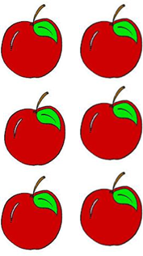
يارا علاء
لين

Slide 13
يارا علاء
لين

Slide 14
يارا علاء
لين

Slide 15
الحل

Slide 16
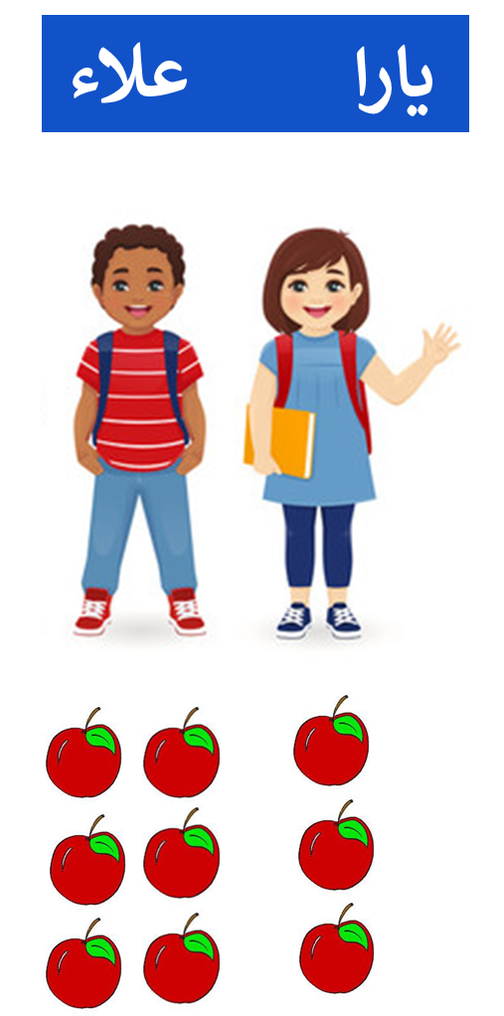
يارا علاء
لين

Slide 17
يارا علاء
لين

Slide 18
يارا علاء
لين

Slide 19
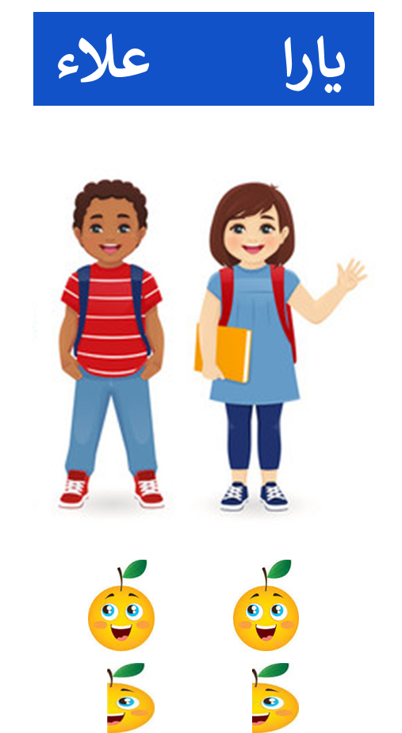
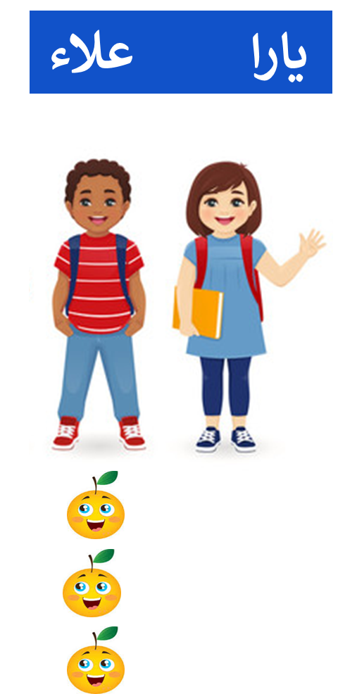
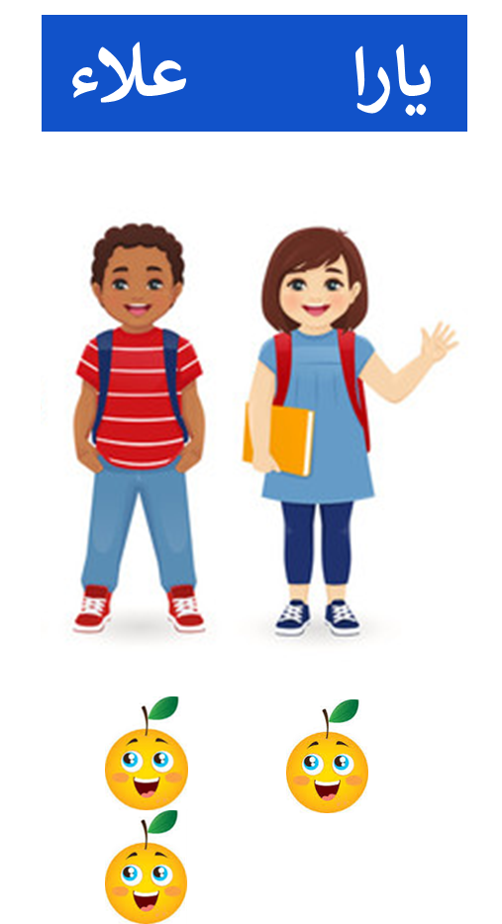
نُنهي ونُجمل
هناك مسائل كلامية مميزة حلها لا يتوقف على تمرين رياضيات معين انما على الحدس (אינטואיציה) فلذلك في حالة المسألة المعطاة تقسيم البرتقالات يعتمد على الحدس وجميع الإمكانيات صحيحة.
Notes:
مدّة الشريحة: حتّى 5 دقائق
إجمال وانتقال إلى التدرّب. ستتضمّن هذه الخطوة إجمالًا للمضمون الذي تمّ تعلّمه والإجابة عن أسئلة مثل: ماذا فعلنا هنا اليوم؟ ماذا تعلّمنا؟ ننصح بدمج العناصر التجريبيّة الممتعة، مثل: لعبة ختاميّة، أحجيّة، نصيحة خاصّة للتعلّم لاحقًا وغير ذلك.

Slide 20
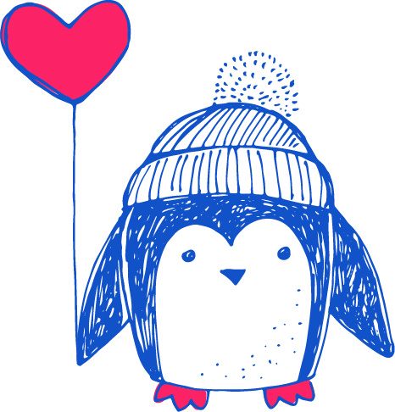
المهمة - طلابي الأعزاء انسخوا المسألة في دفاتركم واكملوا بأرقام\أعداد ملائمة من عندكم ثم باشروا بالحل, عملا موفقا.
احضر كل من علاء ويارا تفاح للمدرسة:
احضر علاء ____ تفاحات واحضرت يارا ايضًا _____ تفاحات.
انضمت اليهم لين خلال الاستراحة وقد تم توزيع التفاحات بالتساوي في ما بينهم.
في يوم الغد احضرت لين _____ برتقالات وطلبت بان يتم توزيعها بطريقة عادلة بين علاء ويارا كمكافئة على تصرفهم الكريم معها في الأمس.
هيا اقترحوا تقسيم عادل للبرتقالات بين علاء ويارا.
تحياتي لكم احبائي
عليا حلبي
مرشدة الرياضيات
Notes:
مدّة الشريحة: حتّى 15 دقيقة
في هذه المرحلة اشرحوا للتلاميذ التدرّب وودّعوهم. مع خروج التلاميذ للتدرّب النهائيّ، ستنتهي مرحلة تصويركم كمعلمين ومعلّمات.
نقاط لتسليط الضوء عليها:
* يمكن تنفيذ التدرّب في المنزل باستخدام مجموعة منوّعة من الموارد المتاحة في المنزل، مثل: أدوات الكتابة أو الحاسوب اللوحيّ أو الشخصيّ. يمكن استخدام بيئتي آفاق وكوتار الكتب التعليميّة (فقط كم خلال حاسوب محمول، وذلك لأنّ آفاق وكوتار الكتب التعليميّة لا يعملان بشكل جيد على الحاسوب اللوحيّ/ الهاتف المحمول).
* تأكد من إعطاء تلاميذكم تعليمات دقيقة للتدرّب على صعيد المضامين وعلى صعيد الفنّيّ، بالإضافة إلى الأوقات الدقيقة للتدرّب.
* بالإمكان تضمين العرض التقديميّ صور شاشة والشرح شفويًّا ما هو المطلوب منهم تنفيذه.

Slide 21
شكرًا لكم على مشاهدة البثّ
إنتاج مطاح، لصالح وزارة التربية والتعليم
shutterstock.com الرسوم التوضيحيّة:

